Slide 1

学生顶岗实习生活补贴发放工作指南
政策解读

Slide 2
1
实习补贴事项
2
申报程序
3
补贴发放程序
目录
4
资料提交清单
contents
5
考勤打卡流程

Slide 3

2
补贴对象
1
2
补贴标准
实习补贴
事项
3
补贴时间
4
计发方法
5
申报时间

Slide 4


补贴对象
参加实习的全日制在校学生。

Slide 5
补贴标准
参加实习学生每人每月可享受650元生活补贴。

Slide 6
补贴时间
学生实习补贴金额根据学生实际实习工作时间确定。
（9月1日-6月30日）

Slide 7
计发方法
学生实习补贴金额根据学生实际实习天数计算。

Slide 8
申报时间
每年申报两次，申报时间为4月1-15日和10月1-15日，分别申报上一学期的学生实习补贴。

Slide 9
3
1
6
事前核查
制度备案
6
实习企业确定
7
校内公示
申报程序
2
7
3
8
上报材料
考勤管理
8
4
学生补贴申报
9
补贴审核
5
学校核查
10
资金拔付

Slide 10

制度备案
申请实习补贴的学校应当向市能力处上报实习管理相关制度文件。

Slide 11
实习企业确定
学校应当选择合法经营、管理规范、实习设备完备、符合安全生产法律法规要求的实习单位安排学生实习。在确定实习单位之前，学校应进行实地考察评估形成书面报告，并在系统中录入。

Slide 12
考勤管理
1
2
学校与企业应建立学生实习考勤台帐及实习检查日志，并在系统中及时录入考勤记录。
实习完成，学生应提交实习报告，学校出具学生实习考核结果、实习总结等材料，并上传系统。

Slide 13
学生补贴申报
1.班主任负责收集实习协议（包括知情同意书、安全责任书、接收函、实习记录、学生本人银行卡复印件）、实习计划、实习责任保险单据、学生实习报告、学生实习考核结果、实习总结等材料。
2.班主任负责核查实习考勤日志、实习检查记录、实习人数、时间及补贴金额。

Slide 14
学校核查
学校应当对所申报学生的实习补贴申报材料进行核查后在系统进行申报。

Slide 15
事前核查
1.市能力处聘请会计师事务所对各学校申报的实习补贴材料进行核查。
2.核查完毕，形成公示名单。

Slide 16
校内公示
学校应将拟获得补
贴的学生及补贴金额在
校内公示7日。

Slide 17
上报材料
公示无异议后，学校
将各项资料和报告提交市
人力资源和社会保障局职
业能力建设处（简称市能
力处）。

Slide 18
补贴审核
市能力处根据上报材
料，对各学校申报的学生
实习补贴材料及补贴金额
进行审核。

Slide 19
资金拔付
民办学校实习补贴
经费由市人力资源和社
会保障局年度部门发放
给各相关学校。

Slide 20
4
补贴发放程序

Slide 21

补贴发放程序
学校在收到补贴经费后30日内通过转帐的方式及时发放到实习学生提供的本人银行账号。（一天只能发放100个）

Slide 22
4
资料提交清单

Slide 23
实习资料（一）
序号 | 资料名称 | 填写说明 | 提交时间
1 | 安全责任书 | 家长及学生本人签字 | 离校前提交
2 | 知情同意书
3 | 三方协议（公章） | 企业盖章签字 | 上岗后一周内
4 | 企业接收函
5 | 实习鉴定表 |  | 2023年3月10日前一次 2023年9月10日前一次
6 | 考勤薪资证明
7 | 每月实习记录 | 学生本人填写
8 | 实习总结（不少于500字） |  | 2023年3月10日前
9 | 银行卡复印件 | 学生本人证件
注：所有资料不得涂改！

Slide 24
实习资料（二）
序号 | 资料名称 | 说明
1 | 实习责任险
2 | 校企合作协议
3 | 企业评估报告
4 | 企业营业执照复印件
5 | 自主实习申请表
6 | 录取通知书复印件 | 升学还需要提交：安全责任书、知情同意书
注：所有资料不得涂改！

Slide 25
5
考勤打卡流程

Slide 26
打卡流程图
上报信息
学校：对学生进行实习跟踪
学生：提供正确的实习信息
实习打卡
学校：将实习信息上传到系统，设置打卡范围
学生：在“深圳人社”公众号上注册账号进行打卡
注意事项
学校：及时为学生更换打卡范围
学生：更换工作及时汇报实习信息

Slide 27

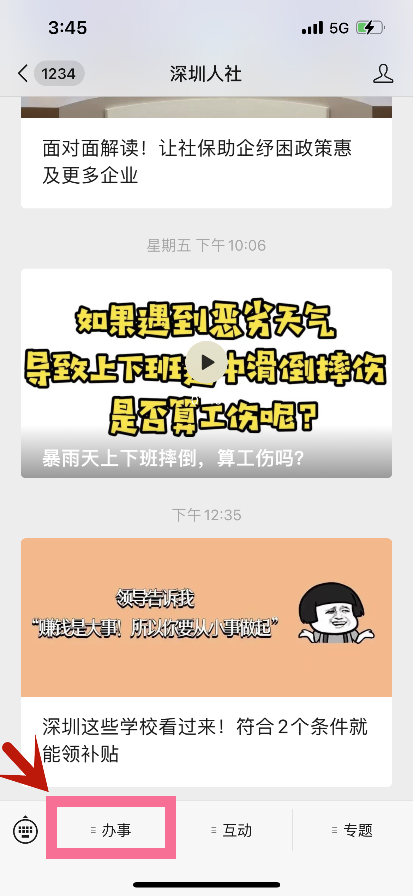
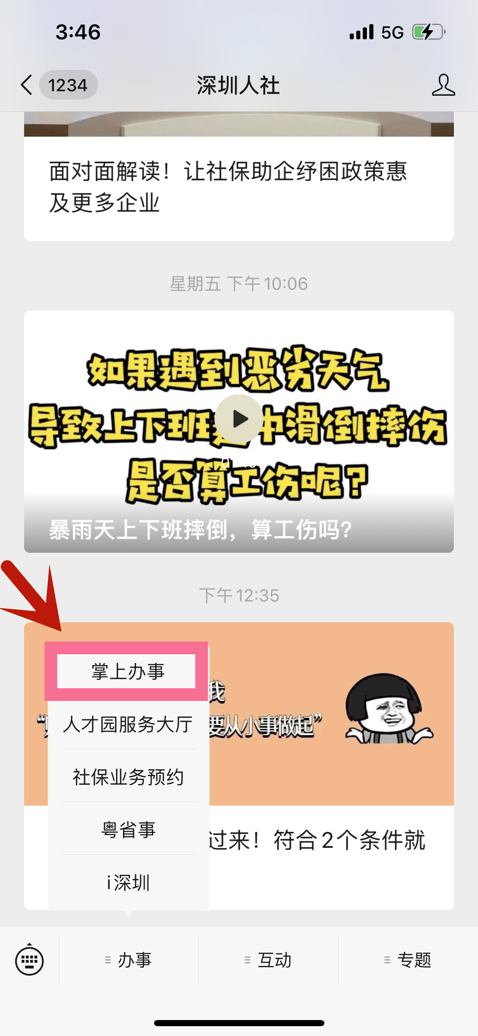

手机演示A
办事
掌上办事
1、微信关注“深圳人社”公众号
2、点击页面左下角“办事”
3、点击“掌上办事”

Slide 28
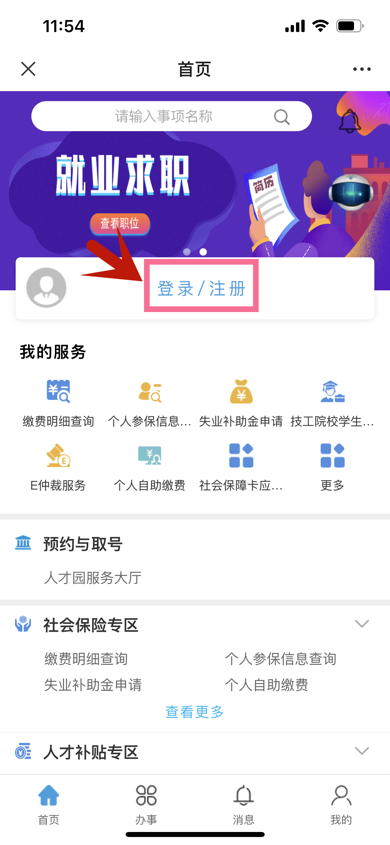
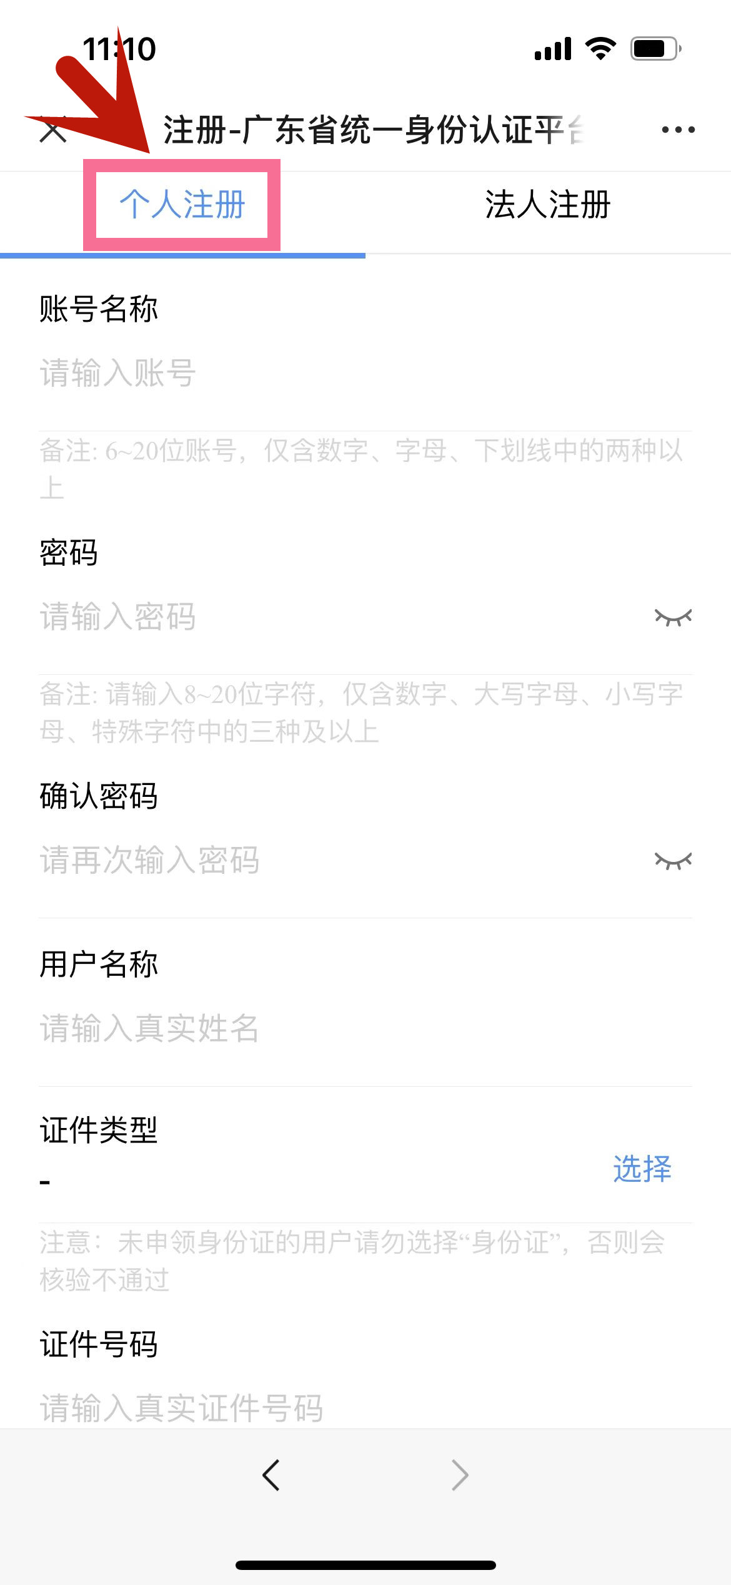
手机演示B
注册
个人注册
4、点击“注册”
5、点击“个人注册”
6、按要求设置账号，填写相关信息

Slide 29

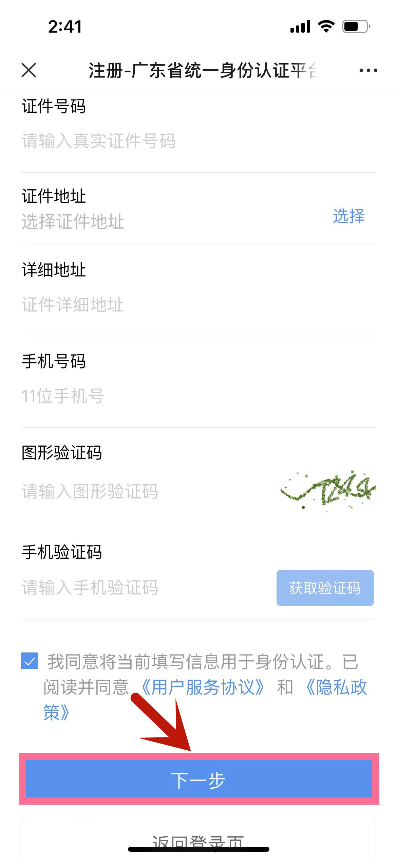
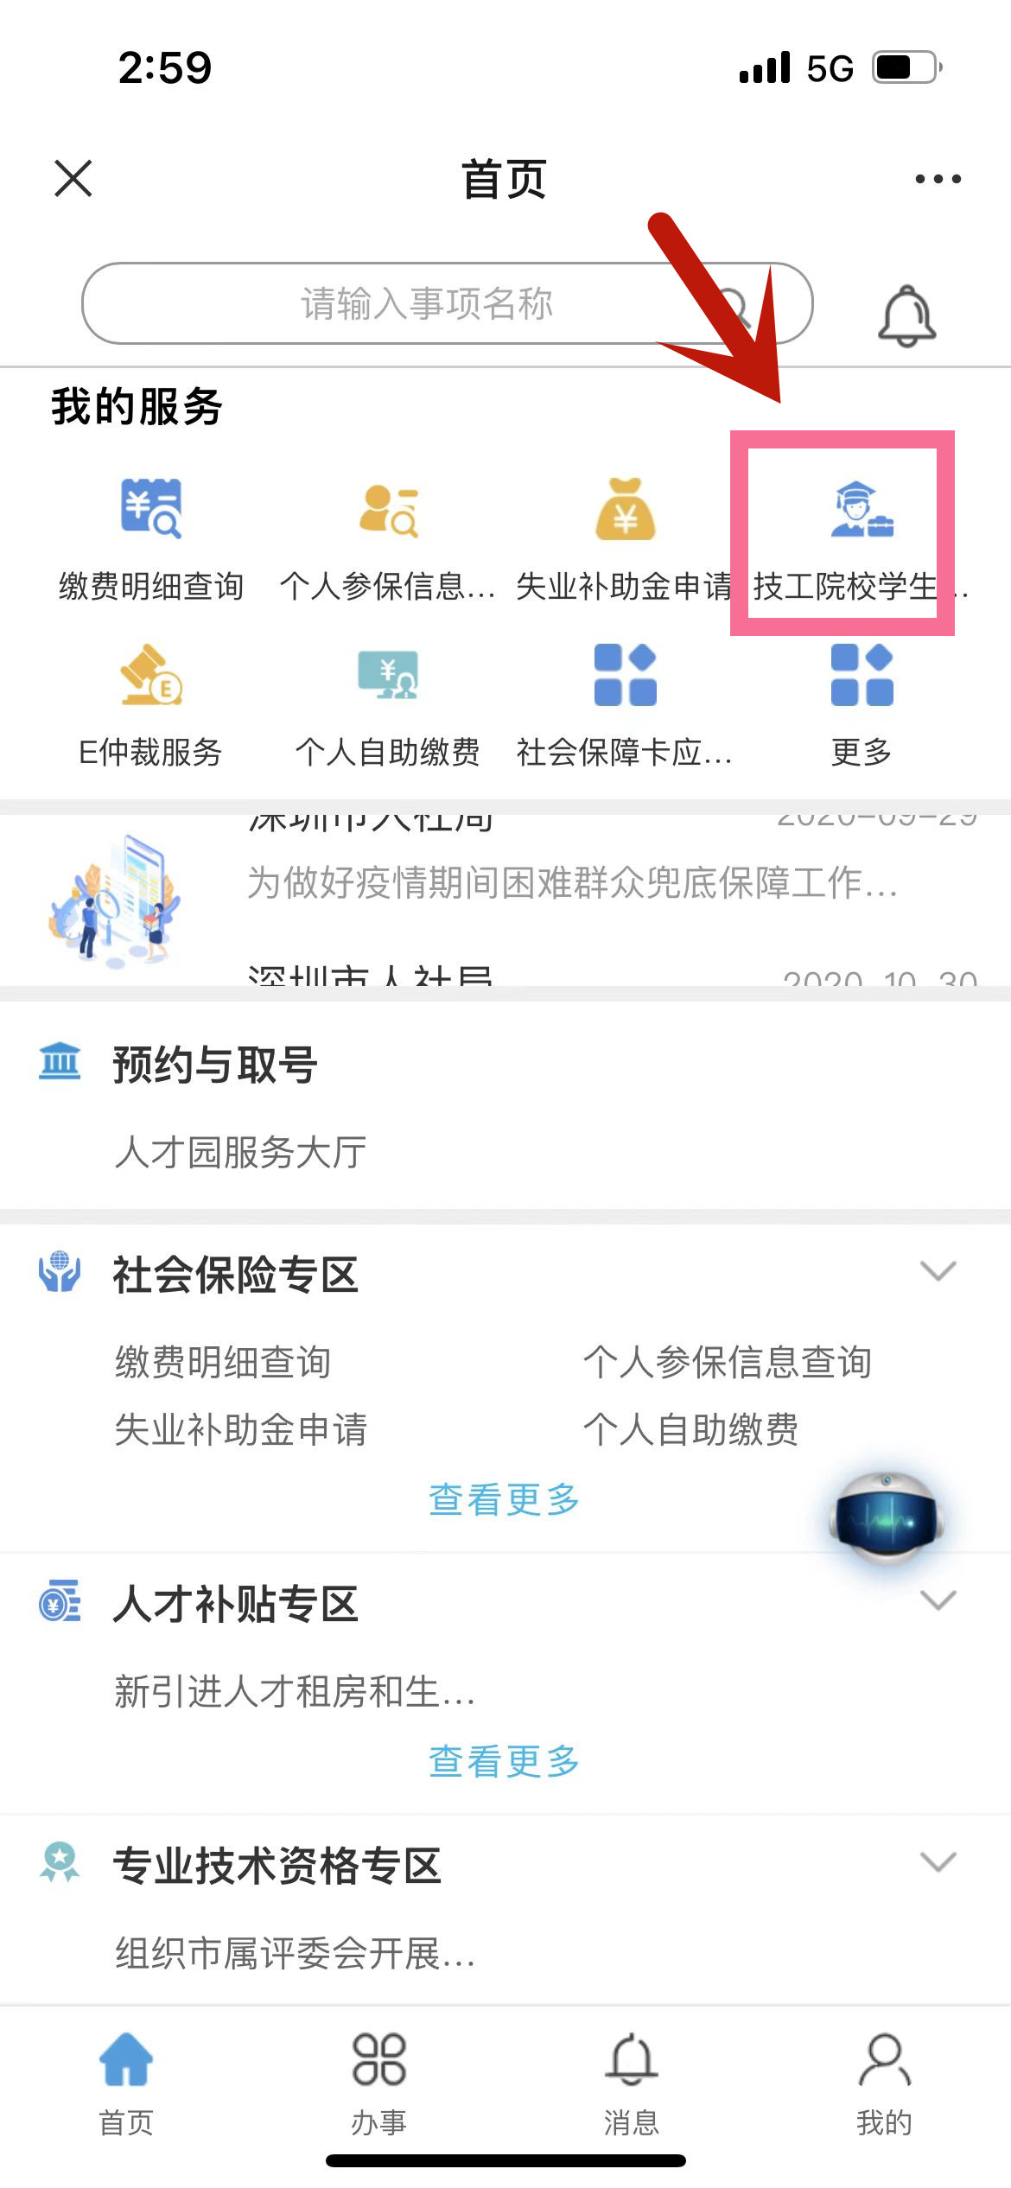
手机演示C
下一步
技工院校学生
7、信息填写完毕点击“下一步”注册完成
8、返回“掌上办事”点击“技工院校学生”

Slide 30
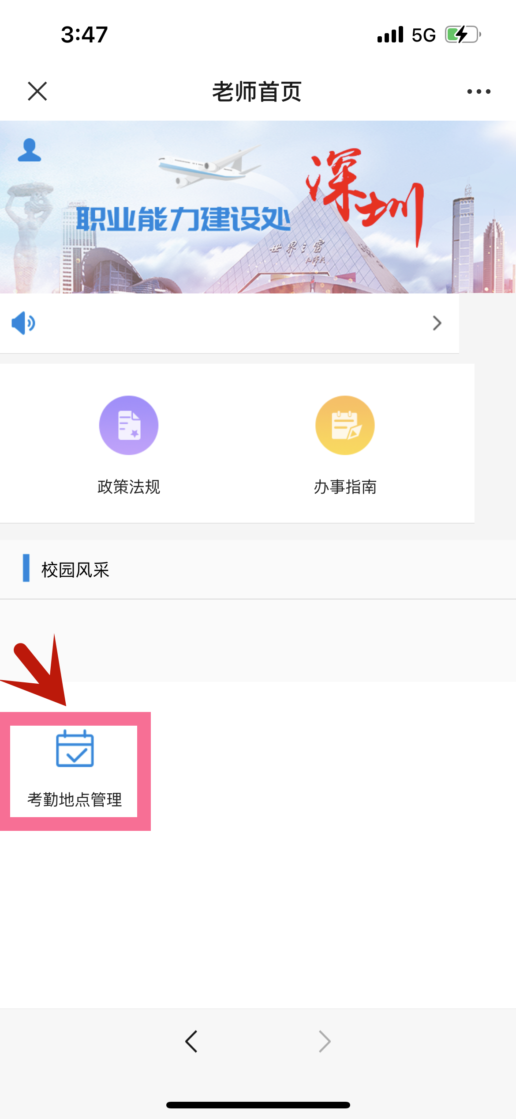
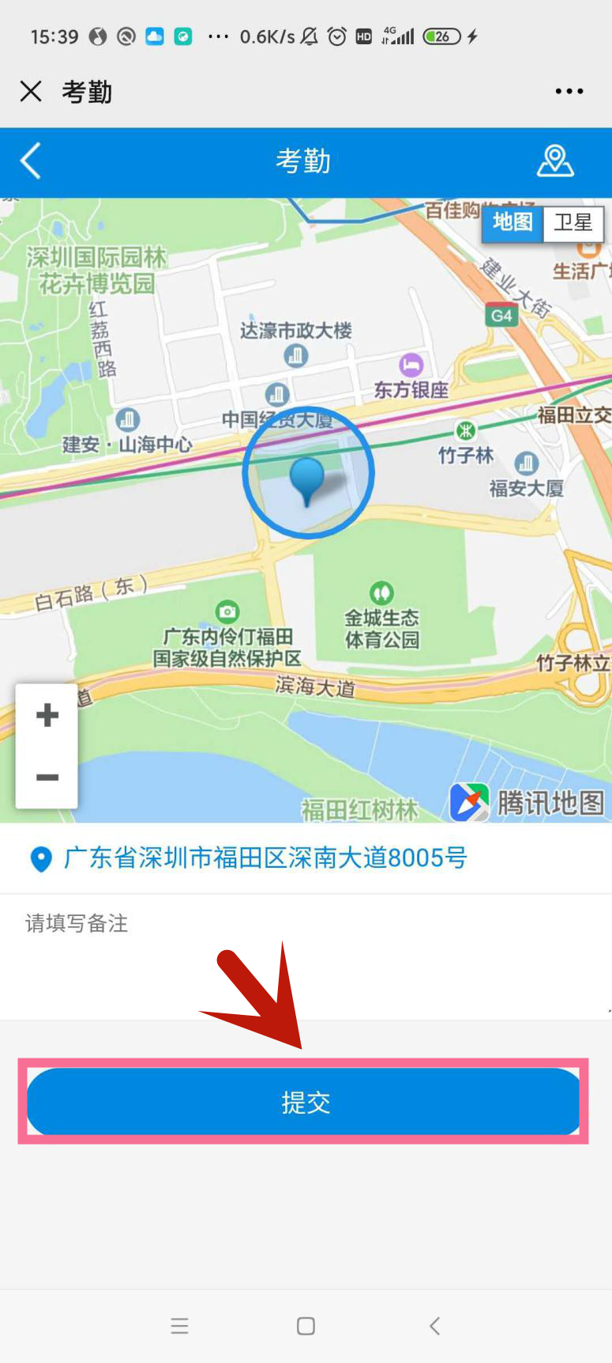
手机演示D
考勤地点管理
提交
9、点击“考勤地点管理”
10、点击“提交”打卡完成
温馨提示：到达上班地点后再打卡

Slide 31
谢谢聆听
THANK YOU FOR LISTENING

